Slide 1


第7章 可编程计数器/定时器 8253/8254及其应用
Timer/Counter

Slide 2
本章主要内容:
§7.1 8253的工作原理
§7.2 8253/8254的应用举例

Slide 3
7.1 8253的工作原理
参part1

Slide 4
7.2 8253的应用
7.2.1 8253定时功能的应用
7.2.2 8253/8254 计数功能的应用
7.2.3 8253在PC/XT机中的应用

Slide 5
7.2.1 8253定时功能的应用
定时器实际上也是进行减1计数，用统计计数脉冲个数的方法定时，要求计数脉冲具有固定间隔。计数时允许输入间隔不等的脉冲信号。
1. 用8253产生各种定时波形
例7.2 某8086系统中，8253基地址为310H，时钟频率1MHz， 要让3个计数通道实现如下功能：
1）通道0，输出占空比约50%的2kHz方波；
2）通道1，产生宽度为480μs的单脉冲；
3）通道2，硬件触发，输出1周期宽度的单脉冲，时间常数26。
试设计电路，并编写各通道初始化程序。

Slide 6
1) 硬件电路设计
4个端口地址分别为310H、312H、314H和316H。
3个通道的CLK连一起，均由频率1MHz时钟驱动。

Slide 7
2) 软件设计
通道0设为方式3，GATE0应接+5V，若输出2kHz连续方波，时间常数N₀=1MHz/2kHz=500。
控制字为：00110111B
通道1设为方式1，构成单稳态电路，由GATE₁的正跳变触发。若单脉冲宽度=480μs，应取时间常数： N₁=480μs/1μs=480。
控制字为: 01110011B
通道2工作于方式5，N₂=26，GATE₂的正跳变触发计数，计到0时输出1个负脉冲。已知N₂=26，
控制字为：10011011B

Slide 8
通道0初始化程序
MOV DX，316H ；控制口地址
MOV AL，00110111B
；通道0控制字，先读写低字节，方式3，BCD计数
OUT DX，AL ；写入方式字
MOV DX，310H ；通道0口地址
MOV AL，00H ；低字节
OUT DX，AL ；先写入低字节
MOV AL，05H ；高字节
OUT DX，AL ；后写入高字节

Slide 9
通道1初始化程序
MOV DX，316H ；控制口
MOV AL，01110011B
；通道1方式字，先读写低字节，方式1，BCD计数
OUT DX，AL
MOV DX，312H ；通道1口地址
MOV AL，80H ；低字节
OUT DX，AL
MOV AL，04H ；高字节
OUT DX，AL

Slide 10
通道2初始化程序
MOV DX，316H
MOV AL，10011011B
；通道2控制字，只读写低字节，方式5，BCD计数
OUT DX，AL
MOV DX，314H ；通道2口地址
MOV AL，26H ；低字节
OUT DX，AL ；只写入低字节

Slide 11
2. 控制LED的点亮或熄灭
例7.3 用8253控制LED发光管的点亮和熄灭，要求点亮10s，熄灭10s，再重复。画出硬件图并编写初始化程序。
8253各端口地址为81H、83H、85H和87H；
数据线D₇~ D₀与CPU的D₁₅~D₈相连，以选中奇地址口;
OUT₁连到LED，高电平点亮LED，低电平熄灭LED。
图7.10

Slide 12
编程使OUT₁输出周期20秒、占空比1∶1的方波，便能使LED按10s间隔交替点亮和熄灭。
若将2MHz时钟加到CLK₁端，OUT₁输出的脉冲周期最大为0.5μs×65536 = 32768μs=32.768ms，达不到20秒。可用几个通道级连的方案来解决。即
CLK₀输入2MHz时钟信号，置通道0为方式2。计数初值N₀=5000，从OUT₀端得到负脉冲序列，其频率为2MHz/5000=400Hz，周期2.5ms。
再把它输入CLK₁，并设通道1为方式3。为了使OUT₁输出周期为20秒（频率为1/20=0.05Hz）的方波，应取时间常数N₁=400Hz/0.05Hz=8000。

Slide 13
初始化程序
MOV AL，00110101B
；通道0控制字，先读写低字节后高字节，方式2，BCD计数
OUT 87H，AL
MOV AL，00H ；计数初值低字节
OUT 81H，AL
MOV AL，50H ；计数初值高字节
OUT 81H，AL
；
MOV AL，01110111B
；通道1控制字，先读写低字节，后高，方式3，BCD计数
OUT 87H，AL
MOV AL，00H ；计数初值低字节
OUT 83H，AL
MOV AL，80H ；计数初值高字节
OUT 83H，AL

Slide 14
7.2.1 8253定时功能的应用
7.2.2 8253/8254 计数功能的应用
7.2.3 8253在PC/XT机中的应用

Slide 15
7.2.2 8253/8254 计数功能的应用
自动化工厂流水线上产品数量的统计，用到一种自动计数系统，可用8086和8253或 8254芯片来实现。
下面是该计数系统的硬件电路设计和控制软件编写的方法。

Slide 16
1. 硬件电路设计
由8086 CPU控制，8253的通道1进行计数。
1片8259A中断控制器管理中断请求
电路还包含：
1个红外LED发光二极管
1个复合型光电晶体管
2个施密特触发器74LS14
图中画出了计数器部分，8086系统总线信号与8253的引脚相连，未画8259A。

Slide 17
图7.11
A₁A₀与CPU地址总线A₂A₁相连保证偶地址；GATE₁接+5V始终允许计数器工作；OUT₁输出到8259A请求中断。
无工件通过时，LED光照到光电管上使其导通，集电极变低电平，经施密特触发器整形后使CLK₁=0。
有工件通过时，LED光被挡住，光电管截止，集电极为高电平，使CLK₁=1。工件通过后，CLK₁又回0。
每通过1个工件，CLK₁就输入1个正脉冲，用8253对此脉冲计数，就可统计出工件个数。

Slide 18
2. 初始化编程
计数器1设为方式0，BCD计数，先读/写低字节，控制字为01110001B。
若选计数初值n=499，则经500个脉冲，OUT₁将输出1个正跳变。它作用于8259A的IR₀端后，将向CPU发中断请求，由中断服务程序让工件总数+500。
中断服务程序执行完后返回主程序，程序应把初值499再次装入计数器1，才能继续计数。
设端口地址为F0H，F2H，F4H和F6H，初始化程序：
MOV AL，01110001B ；控制字
OUT 0F6H，AL ；写入控制字
MOV AL，99H
OUT 0F2H，AL ；先写入计数值低字节
MOV AL，04H
OUT 0F2H，AL ；后写入高字节

Slide 19
3. 计数值的读取
应用8253计数功能时，常要读取它的现行计数值。
例如，流水线上工件自动装箱时，装满1000个后就移走箱子，开始下次装箱。可用8253对进箱工件计数。从初值n=999开始，每进1个工件-1，减为0时向CPU发中断请求，通知控制系统移走箱子。
若在未装满箱子时，想了解箱中已装了多少工件，可先读取计数器现行值，再用1000减去现行值，就可求得已入箱的工件数。
读现行值时仍在计数，数值不稳定，会导致错误的读数。为此，必须在读数前终止计数，或锁存计数器输出端现行值。

Slide 20
读计数器现行值的两种方法:
1）硬件暂停：在读数前用外部硬件切断计数脉冲信号，或者使门控信号变为低电平，迫使8253停止计数。
缺点：需硬件电路配合，切断外部事件源或禁止正常计数过程，干扰了计数过程，不宜采用。
2）软件锁存：每个计数通道中都有1个16位输出锁存器，可先用锁存命令锁存现行计数值，然后将它读出。
锁存：向8253送锁存控制字，其中的D₇D₆位指定要锁存的计数器号， D₅D₄位=00，低4位清0。
读取：初始化编程时已置为先读写低字节，后高字节。在写入的锁存命令执行后，只要执行2条IN指令就可读取计数值。

Slide 21
例7.4
对计数器1发锁存命令，然后读出计数值存进AX。
MOV AL，01000000B ；锁存计数器1命令
MOV DX，0F6H ；控制口
OUT DX，AL ；发锁存命令
MOV DX，0F2H ；计数器1
IN AL，DX ；读取计数器1的低8位
MOV AH，AL ；保存低8位
IN AL，DX ；读取计数器1的高8位
XCHG AH，AL ；将计数值置于AX中
锁存命令发出后，锁存的计数值将保持到读出为止。读出后，锁存状态即自动解除，输出锁存器的值又将随计数器的值而变。

Slide 22
7.2.1 8253定时功能的应用
7.2.2 8253/8254 计数功能的应用
7.2.3 8253在PC/XT机中的应用

Slide 23
7.2.3 8253在PC/XT机中的应用（自学）
1. 硬件电路
在XT机中用8253-5作计数器/定时器，图7.14为连线图：
图7.14

Slide 24
2. 三个计数器的功能
1）计数器0—实时时钟
计数器0用作定时器，GATE₀接+5V，使计数器0处于常开状态，开机初始化后就一直计数，提供系统时间基准。
初始化时选方式3，二进制计数。
初值n=0（2¹⁶=65536），在OUT₀形成方波，频率为
f/n=1.19318MHz/65536=18.2Hz
其中f由8284A时钟产生器的2.39636MHz信号经2分频获得（D触发器U21）。
此方波经系统总线IRQ₀送到8259A的IR₀，使CPU每秒产生18.2次中断（55ms/次）。CPU以此为时间基准，在中断服务程序中对中断次数计数，就可形成实时时钟，例如中断100次即为5.5s。适用于对时间精度要求不是很高的场合。

Slide 25
若用16位计数器对中断次数计数，每次中断后计数器+1，计数器计满后进位时，表示产生了65536次中断，所经过的时间为
65536/18.2 ≈ 3600s=1小时
对计数器0进行初始化的程序:
MOV AL，00110110B
；控制字: 通道0, 先读写低字节, 方式3, 二进制计数
OUT 43H，AL ；写入控制字
MOV AX，0000H ；预置计数值n=65536
OUT 40H，AL ；先写低字节
MOV AL，AH
OUT 40H，AL ；后写高字节

Slide 26
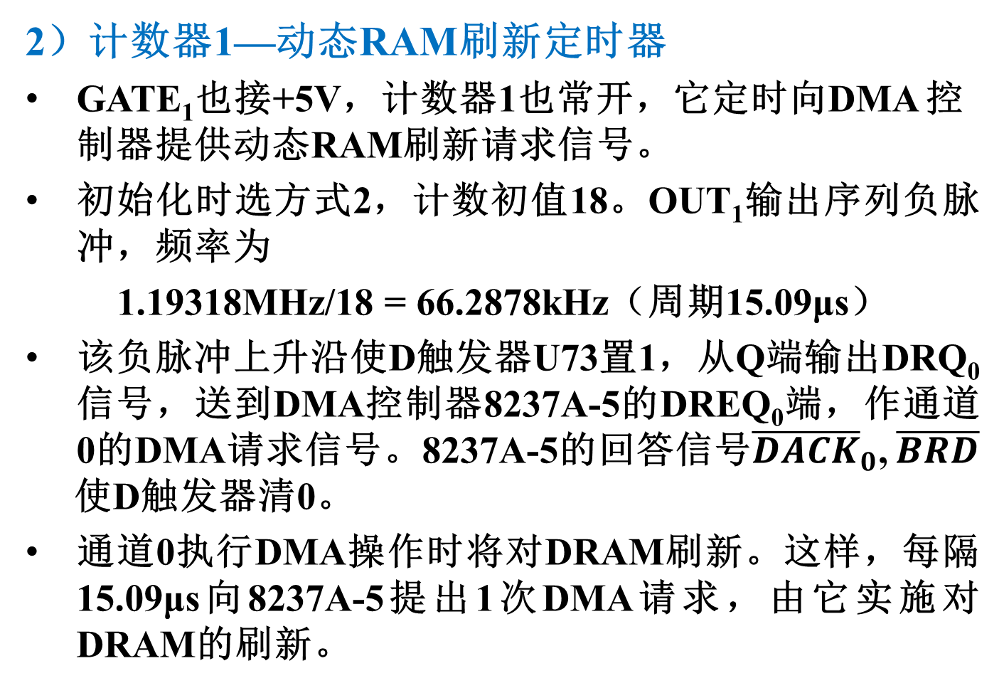
2）计数器1—动态RAM刷新定时器
GATE₁也接+5V，计数器1也常开，它定时向DMA 控制器提供动态RAM刷新请求信号。
初始化时选方式2，计数初值18。OUT₁输出序列负脉冲，频率为
1.19318MHz/18 = 66.2878kHz（周期15.09μs）
该负脉冲上升沿使D触发器U73置1，从Q端输出DRQ₀信号，送到DMA控制器8237A-5的DREQ₀端，作通道0的DMA请求信号。8237A-5的回答信号${\overline{DACK}}_{0}$, $\overline{BRD}$
使D触发器清0。
通道0执行DMA操作时将对DRAM刷新。这样，每隔15.09μs向8237A-5提出1次DMA请求，由它实施对DRAM的刷新。

Slide 27
初始化计数器1的程序为:
MOV AL，01010101B
；控制字:计数器1，只写低字节，方式2，BCD计数
OUT 43H，AL ；写入控制字
MOV AL，18H ；预置初值BCD数18
OUT 41H，AL ；送入低字节

Slide 28
3）计数器2—扬声器音调控制
计数器2工作于方式3，计数初值n=533H=1331，从OUT₂输出的方波频率为
1.19318MHz/1331=896Hz
但GATE₂不接+5V，而是受8255A-5的PB₀控制。当PB₀=1时允许计数，使OUT₂端输出方波。
该方波与8255A-5的PB₁信号相与后, 使扬声器发声。发声频率由预置初值n决定, 发声时长受PB₁控制，只有PB₁=1才允许发声。控制PB₁与PB₀的电平, 就可形成各种音调的声音。
因8255A-5还控制其它设备，在控制扬声器发声程序中，还要保护B端口的原状态。

Slide 29
对计数器2初始化，使扬声器发896Hz的单一频率声音:
MOV AL，10110110B
；控制字: 计数器2，先写低字节，方式3，二进制计数
OUT 43H，AL ；写入控制字
MOV AX， 533H ；预置初值n=533H
OUT 42H，AL ；先送出低字节
MOV AL， AH
OUT 42H，AL ；后高字节
IN AL，PORT_B ；取8255A 端口B当前值
；B口地址为61H
MOV AH，AL ；保存该端口的值
OR AL，03H ；使PB1和PB0均置1
OUT PORT_B，AL ；接通扬声器

Slide 30
3. PC/XT机中的扬声器接口电路
扬声器能产生一定音调的声响，进行报警和提示，也可编程来控制加到扬声器上的信号频率，奏出乐曲。
PC/XT的扬声器接口电路中，8253-5是音频信号源，8255A-5作控制器，驱动器75477增大8253-5输出信号的驱动能力，低通滤波器将脉冲信号转换成近正弦波的音频信号，去驱动扬声器发声。
图7.15 扬声器接口电路

Slide 31
8253-5的CLK₂加1.19318MHz时钟，可根据要求的声音频率算出定时常数，编程让计数器2输出指定频率波形。
8255A-5的PB₀接8253-5的GATE₂，作计数器门控信号，允许或禁止8253计数。
8255A-5的PB₁接与门U87，PB₁=1时，OUT₂输出才能通过与门加到驱动器75477的A端，产生1/2W驱动功率，再经RC低通滤波器滤除高次谐波后，送扬声器发声。PB₁=0时波形不能通过与门，扬声器不发声。
对PB₁电平的设置，可控制扬声器发声时间的长短。当PB₁PB₀=11时扬声器能连续发声。
OUT₂（T/C 2OUT）同时送8255A-5的PC₅，供CPU读取来了解计数器输出状态。驱动器U85的输出端Y接到8255A-5的PC₄，供CPU了解加到扬声器的信号状态。

Slide 32
例7.5
根据图7.15介绍的扬声器接口电路，编写一个产生指定频率f的音频信号的通用发声程序。
首先把8253-5的计数器2编程为工作方式3。由于f_{CLK2} =1.19318MHz =1193180Hz，为使OUT₂输出频率为f的方波，必须向计数器2写入初值n，其值为:
n=f_{CLK2}/f=1193180/f=1234DEH/f
这里，f应为人耳能听到的音频，范围约为20Hz~ 20000Hz，可以16进制数先存入DI寄存器。程序中求n时要用字除法，即先将被除数的高字节（12H）送到DX，低字节（34DEH）送到AX，再除以DI中的数，AX中的商就是初值n。

Slide 33
能产生频率为f的通用发声程序
MOV AL，10110110B
；8253控制字:通道2，先写低字节，方式3，二进制计数
OUT 43H，AL ；写入控制字
MOV DX，0012H ；被除数高位（32位数除以 ； 16位的数）
MOV AX，34DEH ；被除数低位
DIV DI ；求计数初值n，AX=结果
OUT 42H，AL ；送出低8位
MOV AL，AH
OUT 42H，AL ；送出高8位
IN AL，61H ；读入8255A端口B的内容
MOV AH，AL ；保护B口的原状态
OR AL，03H ；使PB₁PB₀置1，其余不变
OUT 61H，AL ；接通扬声器，使它发声

Slide 34
扬声器发声的另一种方法
先置OUT₂=1，然后连续改变8255的PB₁输出，也能使U87送出一定频率的方波。
先使PB₀置0，再编程使PB₁输出的电平在1和0之间来回变化。因为PB₀接GATE₂ , 在8253工作于方式3, GATE=0时，输出OUT恒为1, 这样就允许PB₁产生的方波通过U87输出。
实现这种发声方案的程序如下（见例3.94）
IN AL，61H ；读入B口状态
AND AL，11111100B ；PB₀=0，使OUT₂=1
BEEP: XOR AL，02H ；PB₁由1→0，由0→1
OUT 61H，AL
MOV CX，320
HERE: LOOP HERE ；延时
JMP BEEP

